Slide 1
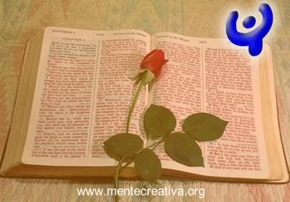
VIDA CENTRADA EN CRISTO

Slide 2
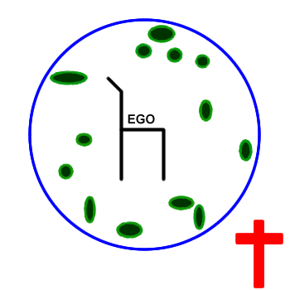
VIDA CENTRADA EN CRISTO
Consideremos las tres clases de hombres que podemos encontrar:
  Hombre Natural.
  Cristiano Carnal. (Religioso)
  Cristiano Espiritual. (Discípulo de Cristo)
I. EL HOMBRE NATURAL.
«Pero el hombre natural no percibe las cosas que son del Espíritu de Dios, porque para él son locura, y no las puede entender, porque se han de discernir espiritualmente». (1 Corintios 2:14)

Slide 3
El hombre natural, es el que no tiene inclinaciones espirituales; que no ha sido regenerado, cuyos intereses están reducidos a las cosas de esta vida. Un hombre tal depende de la sabiduría humana para resolver todos sus problemas.
  Vive para agradarse a sí mismo y para complacer los deseos del corazón inconverso, y por lo tanto es incapaz de entender y apreciar las cosas de Dios.
  Para él es necedad el plan de salvación, la maravillosa revelación del amor de Dios. No puede distinguir entre la filosofía terrenal y la verdad espiritual porque la sabiduría de Dios sólo la entienden los que permiten que el Espíritu Santo les enseñe.

Slide 4

II. EL RELIGIOSO. (CRISTIANO CARNAL)
«De manera que yo, hermanos, no pude hablaros como a espirituales, sino como a carnales, como a niños en Cristo. Os di a beber leche, y no vianda; porque aun no erais capaces, ni sois capaces todavía, porque aun sois carnales;
pues habiendo entre vosotros celos, contiendas y disensiones, ¿no sois carnales, y andáis como hombres?»
(1 Corintios 3:1-3)

Slide 5
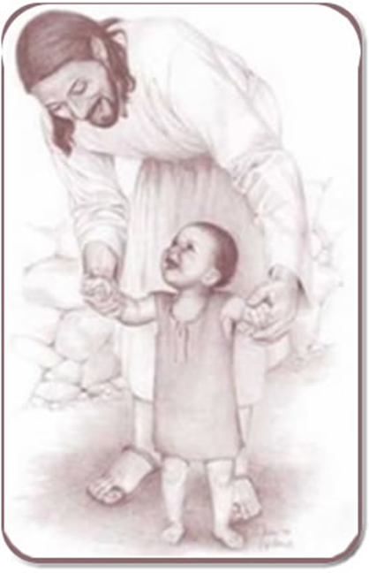
Pablo dice: «De manera que yo, hermanos, no pude hablaros como a espirituales, sino como a carnales, como a niños en Cristo».
  Pablo había adaptado sus métodos de trabajo a las circunstancias locales durante su ministerio en Corinto. Estaba obligado a presentar el Evangelio con sencillez debido a la incapacidad de los corintios para comprender las características más profundas del cristianismo.
Debía tratar a la gente de Corinto como a niños espirituales adaptando su enseñanza a los aspectos más elementales de la religión.

Slide 6
No podía tratarlos como a adultos espirituales, capacitados para captar las verdades más plenas y profundas del Evangelio, ni podía considerar que estaban libres de los sentimientos y las ambiciones que dominan y motivan a los hombres del mundo.
Entre ellos había divisiones y pleitos, dolorosas evidencias de que aún estaban dominados por impulsos del corazón natural.

Slide 7
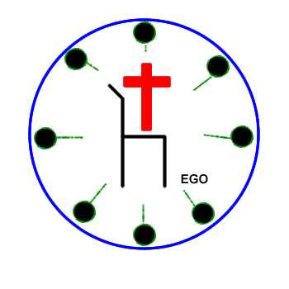
III. EL DISCÍPULO DE CRISTO.
"En cambio el espiritual juzga todas las cosas; pero él no es juzgado de nadie".
(1 Corintios 2:15)
«El Hombre espiritual». Es decir, el hombre regenerado, que es iluminado por el Espíritu Santo, ha cambiado su manera de vivir, en contraste con el que no recibe esa iluminación. Continúa viviendo como si no hubiera tenido ningún conocimiento de la Palabra de Dios. (Ver Mat.7:24-27).

Slide 8
«El hombre espíritu Juzga». Es decir: El hombre espiritual examina, cuidadosamente los asuntos que debe atender. Por lo tanto, guiado por el Espíritu divino llega a conclusiones adecuadas.
  «No es juzgado de nadie». Quizá intenten, juzgarlo, pero ningún hombre “natural” o de inclinaciones mundanas puede entender los principios, sentimientos, opiniones, gozos y esperanzas del hombre espiritual, porque el corazón inconverso no puede apreciar las cosas que provienen del Espíritu de Dios.

Slide 9
IV. ¿CUÁL ES LA DIFERENCIA?
Hay muchas diferencias. En la vida de cada ser humano existe “un trono”, recuerda que el trono es la silla reservada para el rey.
La pregunta es: ¿Quién lo está ocupando?
  Usualmente es nuestro “ego”, esto le sucede tanto al hombre natural como al religioso. En este tipo de vida impera el desorden, no hay nada que la oriente o que le dé sentido. Vivimos como se nos antoja, hacemos nuestra propia voluntad, y no le rendimos cuentas a nadie puesto que somos “soberanos” en nuestra propia vida.

Slide 10
En oposición a lo anterior, se presenta la vida del discípulo de Cristo, el cual ha rendido su vida al Señorío de Cristo, o lo que es igual, cuya vida está Centrada en Cristo.
  Su existencia se encuentra en orden, orientada, sin vacíos; es una vida plena y con propósito: La “Vida en Abundancia”, que menciona Cristo en Juan 10:10.
  Este orden y esta «vida en Abundancia», es debido a la presencia de Cristo en su vida que lo induce a la obediencia que Jesús le exige en Juan 14:15.

Slide 11
¿Por qué proclamar el Señorío de Cristo?
  Sencillamente porque ¡Jesucristo es el Señor! La Palabra de Dios, la Biblia, dice que Jesucristo tiene un nombre que es sobre todo nombre: Señor. Hoy la palabra Señor ya no tiene el mismo significado que le da la Biblia. En el idioma original, el griego, “Kyrios” significa: Jefe, Dueño, Amo, Soberano, Máxima autoridad.
¿Cómo llegó Jesús a ser el “Kyrios”?
  1. Humillándose.
  “Haya, pues, en vosotros este sentir que hubo también en Cristo Jesús, el cual, siendo en forma de Dios, no estimó el ser igual a Dios como cosa a que aferrarse, sino que se despojó a sí mismo, tomando forma de siervo, hecho semejante a los hombres; y estando en la condición de hombre, se humilló a sí mismo, haciéndose obediente hasta la muerte, y muerte de cruz”. (Filipenses 2:5-8)

Slide 12
  2. Sirviendo.
  “... como el Hijo del Hombre no vino para ser servido sino para servir. Y para dar su vida en rescate por muchos”. (Mateo 20:28)
  “Porque, ¿Cuál es mayor, el que se sienta a la mesa, o el que le sirve? ¿No es el que se sienta a la mesa? Mas yo estoy entre ustedes como el que sirve” (Lucas 22:27)
¿Cuál fue el resultado de su humillación?
  Su Exaltación:
  “Por lo cual Dios también le exaltó hasta lo sumo, y le dio un nombre que es sobre todo nombre, para que en el nombre de Jesús se doble toda rodilla de los que están en los cielos, y en la tierra, y debajo de la tierra; y toda lengua confiese que Jesucristo es el Señor, para gloria de Dios Padre” (Filipenses 2:9-11)

Slide 13
Por su humillación y obediencia hasta la muerte, el Padre levantó a Jesucristo de la muerte y lo elevó a lo sumo, sentándolo a su derecha en el trono, dándole así el máximo título jerárquico que ser alguno pueda recibir: Señor.
Comparemos la actitud de Cristo con la de Satanás:
“¡Cómo has caído del cielo, Lucero de la mañana! Tú, que sometías a las naciones, has caído por tierra. Decías en tu corazón: Subiré hasta los cielos. ¡Levantaré mi trono por encima de las estrellas de Dios! Gobernaré desde el extremo norte, en el monte de los dioses. Subiré a la cresta de las más altas nubes, seré semejante al Altísimo” (Isaías14:12-14)

Slide 14
¿Cuál debe ser mi respuesta a Jesucristo?
  “Si el árbol es bueno, dará buen fruto; si el árbol es malo, dará mal fruto; pues el árbol se conoce por su fruto” (Mateo 12:33)
Si Jesucristo es el Kyrios, entonces, Él es el Amo, el Dueño y Soberano sobre mi voluntad, sobre mi tiempo y sobre mis bienes:
  “Así pues, cualquiera de ustedes que no renuncia a todo lo que posee no puede ser mi discípulo” (Lucas 14:33)
El Señor quiere que le entreguemos el corazón con todo lo que haya allí dentro: Familia, seres queridos, negocios, trabajo, sueldo, bienes materiales, planes, ilusiones... todo, porque todo le pertenece a Él. Nosotros somos tan solo sus administradores; ¿Cómo lo estamos haciendo?

Slide 15
Si has hecho de Jesús el Señor de tu vida, y tú le perteneces, puesto que pagó por ti el precio de su sangre; empieza a evidenciarlo, viviendo de manera coherente con tu pensamiento.
Veamos algunos ejemplos:
  1. Si Jesús es el Kyrios sobre tu voluntad, ¿Cómo está tu obediencia a Él? (Examínate a la luz de los 10 mandamientos, Pero no a lo que tu piensas.) Léalos en Ex.20:3-17.
  2. ¿Por qué me llamáis, Señor, Señor, y no hacéis lo que yo digo? (Lucas 6:46)
  3. Si Jesús es el Kyrios sobre tu tiempo, ¿Cuánto tiempo estás dedicando a la lectura, estudio, meditación y memorización de la Palabra de Dios? Te has puesto a pensar ¿Cuánto tiempo empleas diariamente en otras actividades como por ejemplo ver la televisión, así sea el mismo noticiero 3 o 2 veces cada día?

Slide 16
4. Si Jesús es el Kyrios sobre tus bienes, ¿Estás desarrollando el hábito de diezmar y ofrendar?
  “En el primer día de cada semana, cada uno de ustedes aparte cierta cantidad de dinero conforme a sus ingresos, y dedíquelo a esta ofrenda. Aparten de acuerdo a lo que el Señor les haya ayudado a ganar”. (1 Corintios 16:2)
  “¿Acaso roba el hombre a Dios? ¡Ustedes me están robando! Y todavía preguntan: ¿En qué te robamos? En los diezmos y en las ofrendas. Ustedes, la nación entera, están bajo gran maldición, pues es a mí a quien están robando.
  Traigan íntegro el diezmo para los fondos del templo, y así habrá alimento en mi casa. Pruébenme en esto, dice el Señor Todopoderoso, y vean si no abro las compuertas del cielo y derramo sobre ustedes bendición hasta que sobreabunde”. (Malaquías 3:8-10)

Slide 17
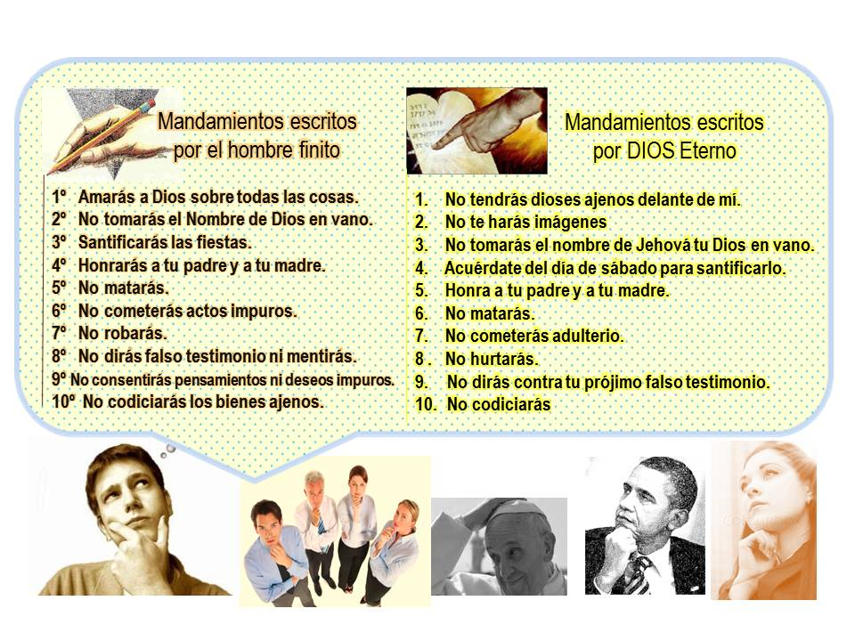
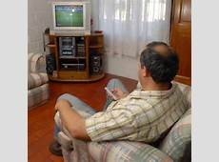
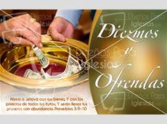
Nuestro amor a Dios se mide por la obediencia: Juan 14:15.
El diablo también creé, pero tiembla. Sant.2:19.

Slide 18
Es por ello que el invitar a Cristo a nuestras vidas implica un cambio de actitud hacia Dios: Es aceptar su Señorío, destronando el Ego que reina tanto en el hombre natural como en el cristiano carnal, es decir en el cristiano no convertido.
Veamos más en detalle la diferencia entre una vida dominada por el EGO y otra dirigida por Cristo o una vida CENTRADA EN CRISTO:
Una vida dominada por el EGO, aun conociendo a Jesús, (vida del "religioso") presenta los siguientes frutos:

Slide 19
Vida del "religioso»
Actitudes legalistas. (Defiende su posición).
Pensamientos impuros.
Celos.
Culpabilidad.
Preocupación
Desánimo.
Actitud de crítica.
Carencia de propósito.
Temor.
Frustración.
Ignorancia de su herencia espiritual.
Desobediencia.
No ama a Dios ni a los demás.
Vida de oración pobre.
No desea estudiar la Biblia.
No progresa espiritualmente.

Slide 20
Una vida CENTRADA EN CRISTO, (vida del discípulo de Cristo) presenta los siguientes frutos
Fruto del Espíritu:
Amor.
Gozo.
Paz.
Paciencia.
Benignidad.
Bondad.
Fe.
Mansedumbre.
Templanza
Lleva a otros a Cristo.
Fortalecido por el Espíritu Santo.
Vida efectiva de oración.
Estudia la Palabra de Dios.
Confía en Dios.
Obedece a Dios.
Diezma y ofrenda

Slide 21
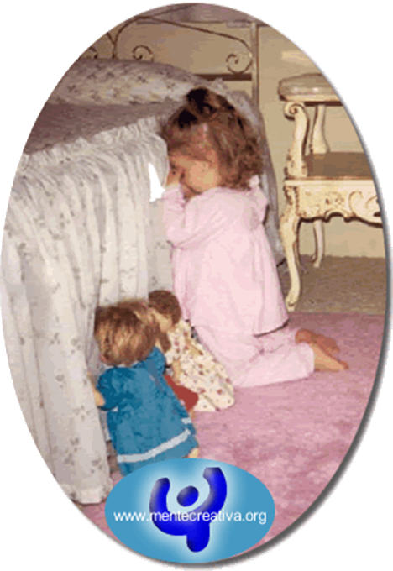
Aquí si se debe tener la actitud de un niño:
Sumiso y obediente.
«Y dijo: De cierto os digo, que si no os convirtiereis, y fuereis como niños, no entraréis en el Reino de los cielos».
Mat.18:3.

